Slide 1
Муниципальное общеобразовательное учреждение
средняя общеобразовательная школа №151
г. Челябинска
Ребусы «Имена»
Дидактический материал
с использованием технологического приема «Анимированная сорбонка»
Автор-составитель:
Люлькова Светлана Петровна,
учитель начальных классов

Slide 2
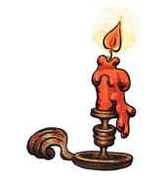
Света
Проверь себя
Ч=Т

Slide 3
Настя
Проверь себя
ТЯ
С

Slide 4
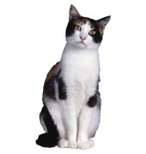
Катя
Проверь себя
Я
О=А

Slide 5
Наташа
Проверь себя
ША
ТА

Slide 6
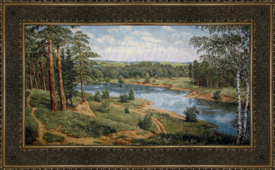
Карина
Проверь себя
Т

Slide 7
А
Вася
Проверь себя
ся

Slide 8

Коля
Проверь себя
Л
2,3, ,1

Slide 9
А
Ваня
Проверь себя
ня

Slide 10
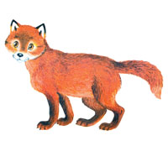
А
Василиса
Проверь себя
си

Slide 11
е
Вера
Проверь себя
ра

Slide 12

Влад
Проверь себя
К=В

Slide 13
А
Клава
Проверь себя
кла

Slide 14
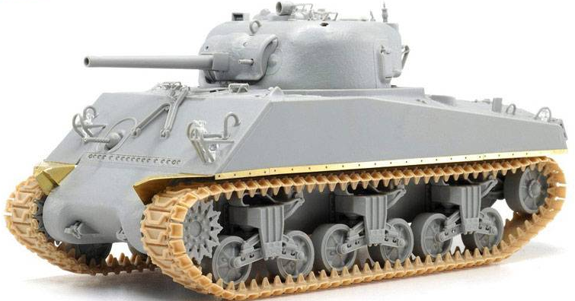
Таня
Проверь себя
К=Я

Slide 15
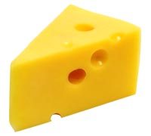
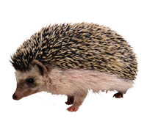
Проверь себя
Серёжа
А
Ы=Е

Slide 16
А
Ева
Проверь себя
е

Slide 17
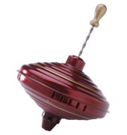
Юля
Проверь себя
А=Я

Slide 18
А
Валера
Проверь себя
лера

Slide 19
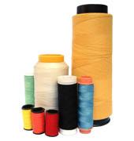

,,,
Никита
Проверь себя
А

Slide 20
Надя
Проверь себя
Я
Д

Slide 21
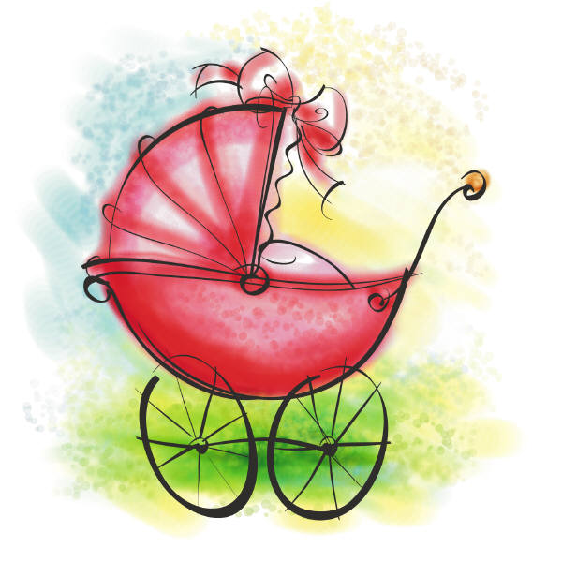
Коля
Проверь себя
,,,

Slide 22
Анатолий
Проверь себя
А
ТОЛИЙ

Slide 23
Маша
Проверь себя
1,2,3,6

Slide 24
Зинаида
Проверь себя
ЗИ
ИДА

Slide 25
,
Егор
Проверь себя
Е

Slide 26
Анастасия
Проверь себя
СИЯ
А
СТА

Slide 27


Оля
Проверь себя
О

Slide 28
А
Варя
Проверь себя
ря

Slide 29


,
Миша
Проверь себя

Slide 30
И
Проверь себя
Витя
тя

Slide 31

,
,
Проверь себя
Аркаша

Slide 32
О
Проверь себя
Вова
ва

Slide 33
Дима
Проверь себя
О=И

Slide 34
Иллюстративный материал
Фон http://v.foto.radikal.ru/0704/29/9d8fcbd5d00e.png
Свеча http://lenagold.ru/fon/clipart/s/sve/svech51.jpg
Юла http://lenagold.ru/fon/clipart/i/igr/igru04.jpg
Нитки http://lenagold.ru/fon/clipart/n/nit/nitky07.jpg
Кит http://www.freelancejob.ru/upload/367/93001303495839.jpg
Танк http://www.panzer35.ru/_fr/0/3021039.jpg
Якорь http://blog.preation.com/wp-content/uploads/2011/03/anchor2.jpg
Лиса http://lenagold.ru/fon/clipart/l/lisa/lisy02.jpg
Картина http://www.kaluga-gobelen.ru/1024/0013.jpg
Кот http://lenagold.ru/fon/clipart/k/kot/kosh115.jpg
Шар http://lenagold.ru/fon/clipart/v/vozd/vozd53.jpg
Марка http://markimira.ru/upload/iblock/ea1/1981_5222.jpg
Нота http://lenagold.ru/fon/clipart/n/nota/nota17.jpg
Скрипичный ключ http://lenagold.ru/fon/clipart/n/nota/nota10.jpg
Сыр http://lenagold.ru/fon/clipart/s/syr/eda40.jpg
Ёж http://lenagold.ru/fon/clipart/e/egik/egiky13.jpg
Используемые источники
Волина В.В. Игры с буквами и словами на уроках и дома.
М.: Аст-Пресс, 1996
Ребусы из личного архива

